Slide 2
МБОУ СОШ №7 встречает своих выпускников!

Slide 3
Звенит сегодня ласковый звонок.
Но только неожиданно и странно,
Зовет он нас совсем не на урок,
И он не означает перемены.
Да, наш звонок сейчас звенит для вас.
Выпускники, он вас зовет собраться.
Сегодня, в этот день и в этот час
Он просит на мгновение остаться.

Slide 4
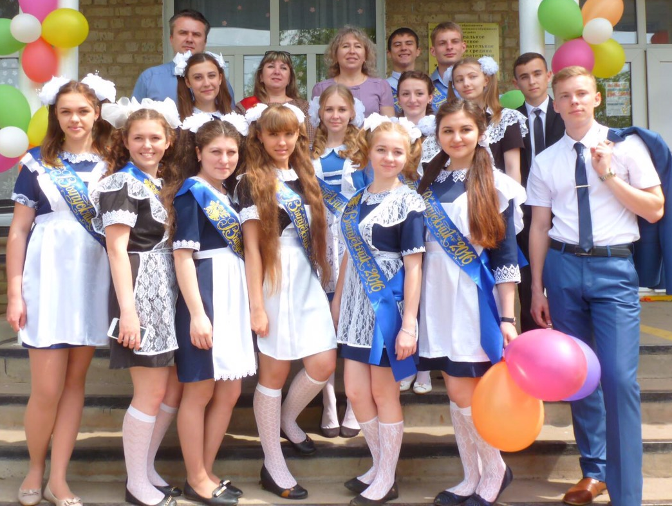
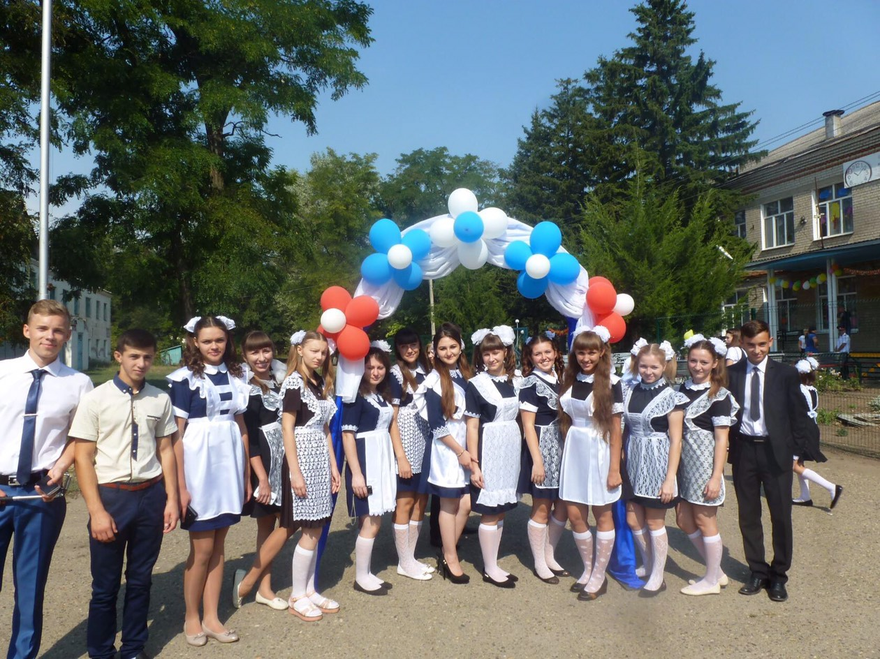
Наши юбиляры – выпуск 2016 год.
Классный руководитель –Шаева ЛюдмилаВасильевна
5 лет
со дня окончания школы!

Slide 5
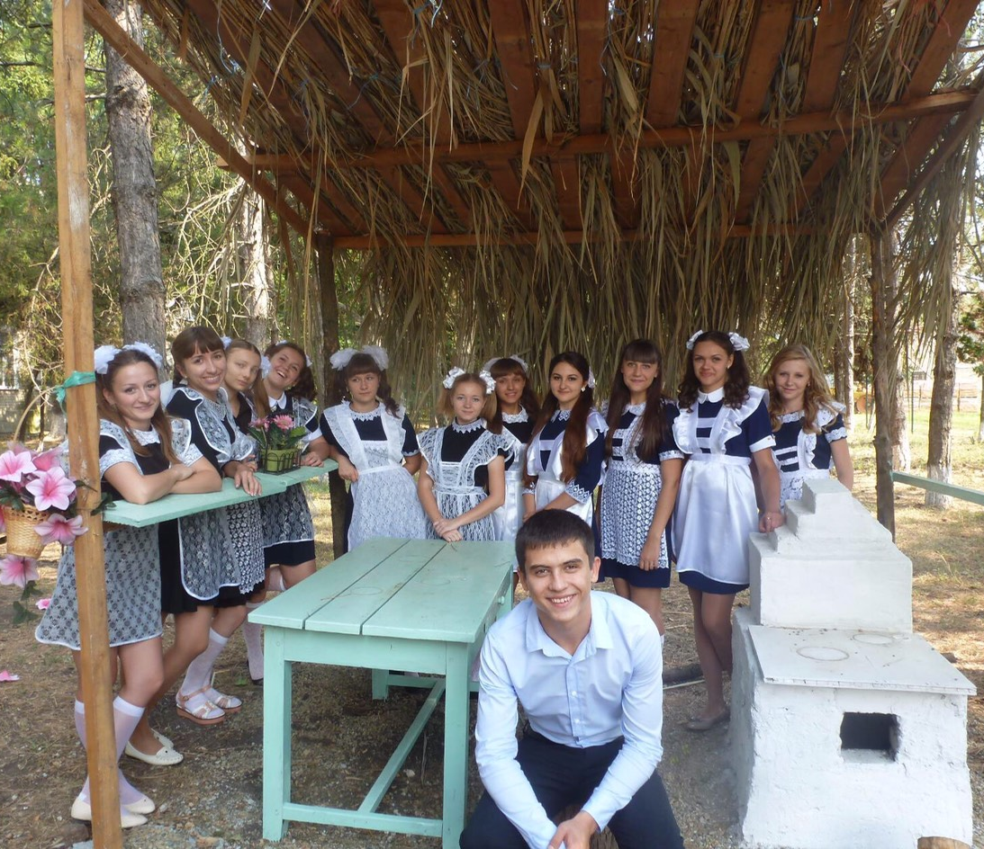
Как хорошо, что есть такая дата, Как хорошо, что место тоже есть, Куда мы можем все собраться, Где можно вместе всем встречаться И словно в детство возвращаться!

Slide 6
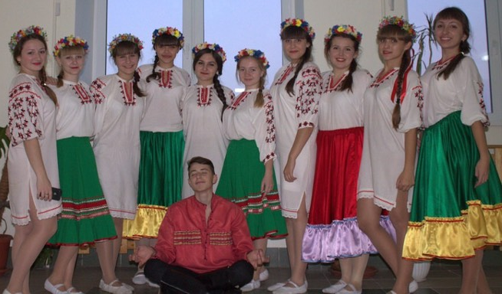
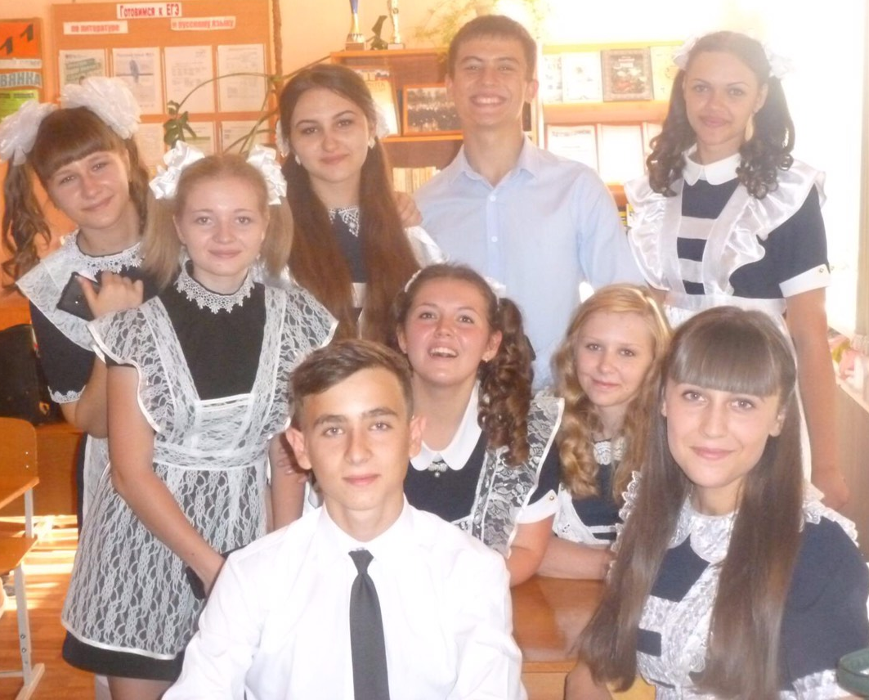
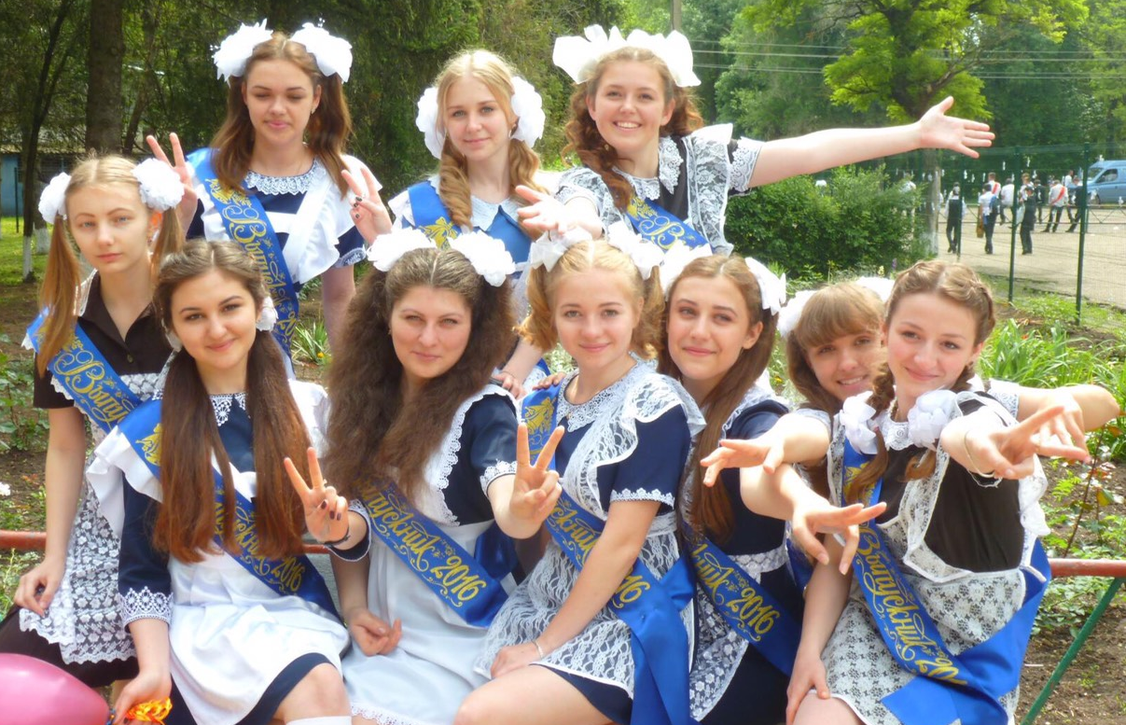

Slide 7
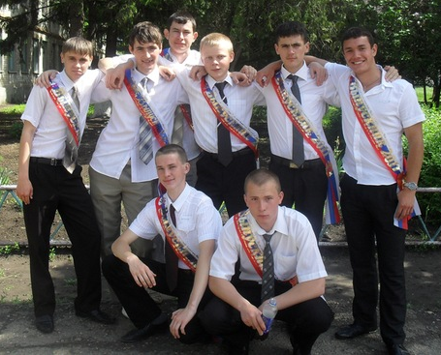
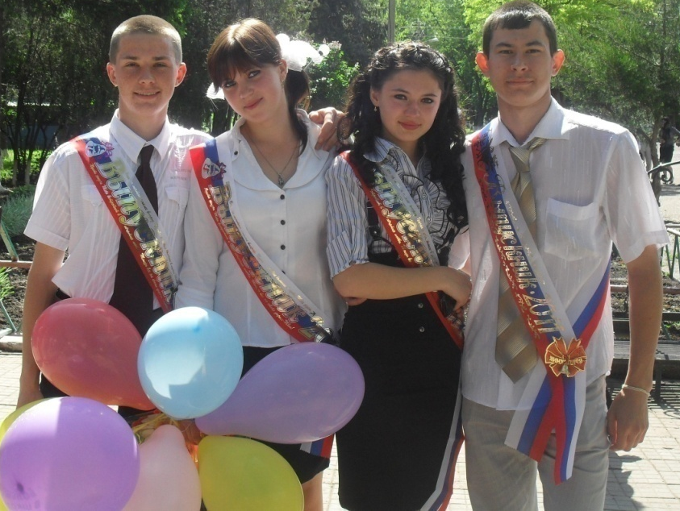
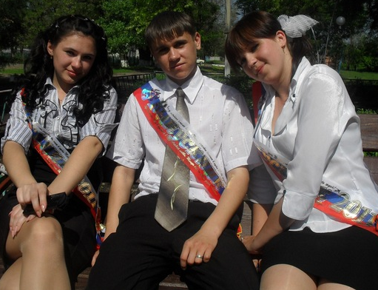
Наши юбиляры – выпуск 2011год.
Классный руководитель – Онуфриенко Любовь Константиновна

Slide 8
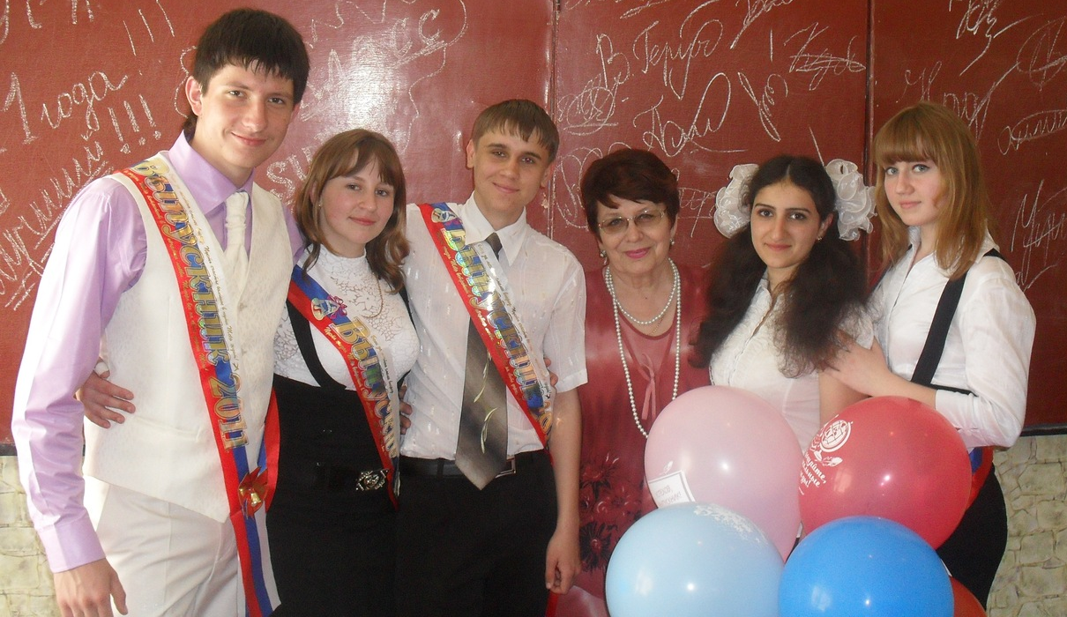
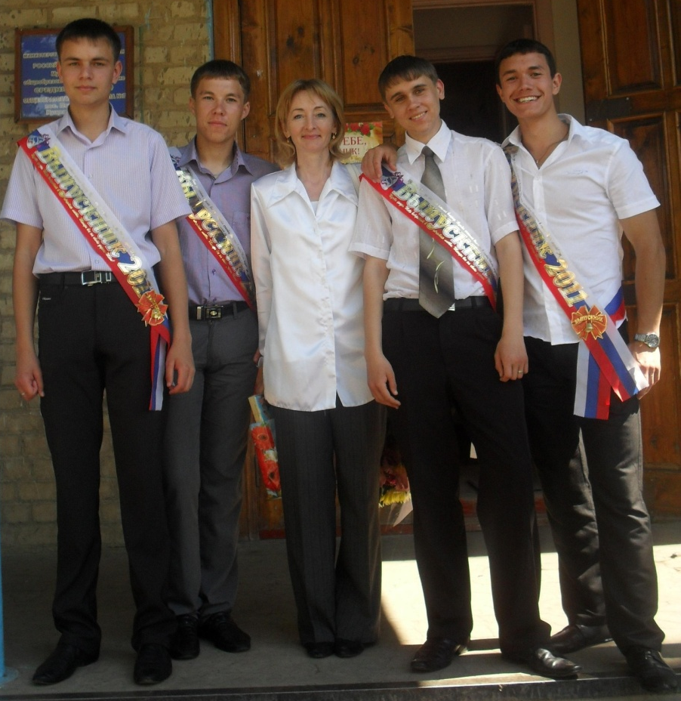
Сегодня может встретятся два друга, Которые не виделись давно…
Кого-то встретит первый ваш учитель, А кто-то – первую любовь…
Пусть будут встречи, удивленья, Пусть будут шутки, будет смех, И эти чудные мгновенья Объединят сегодня в школе всех.

Slide 9
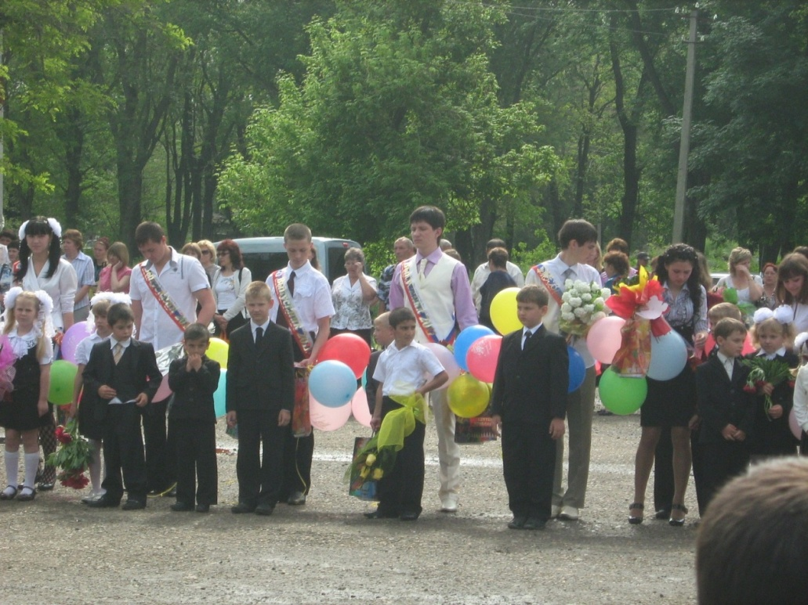
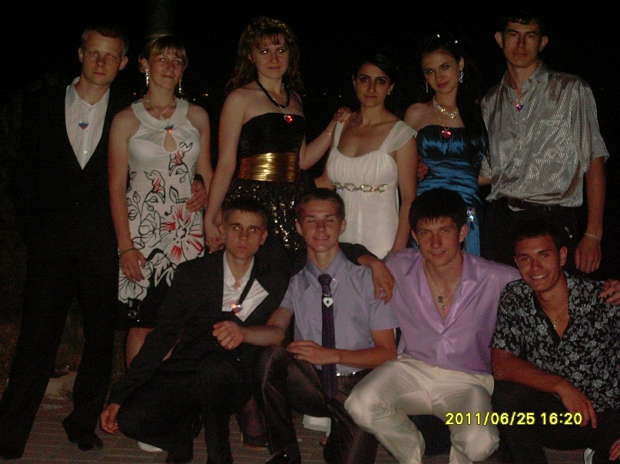
10 лет со дня окончания школы!

Slide 10
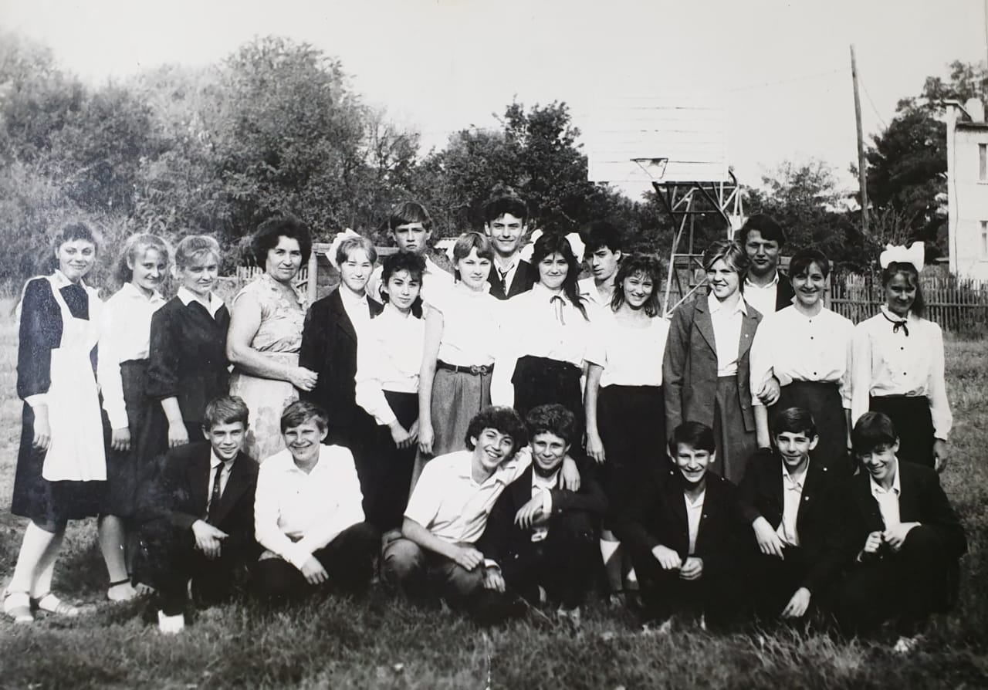
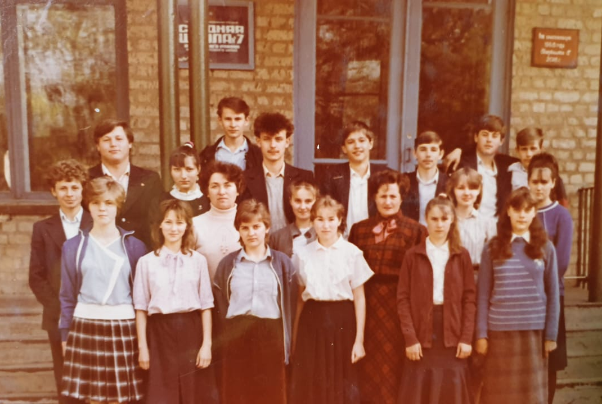
Наши юбиляры – выпуск 1991 год!
Классный руководитель – Фомичева Любовь Кузьминична.
30 лет со дня окончания школы

Slide 11
Сколько было в школе разных приключений, Сколько в ней сумели пережить… Это помнят люди все без исключений, Разве можно все это забыть.
Через годы, через расстояния На любой дороге, в стороне любой Школе ты не скажешь "До свидания", Школа не прощается с тобой.

